Slide 1


ANALISADOR DE IDEIAS DE PROJETOS PARA REDUÇÃO DO DESPERDÍCIO DE ALIMENTOS
PROCESSAMENTO
DE LINGUAGEM NATURAL
MBA - Ciência de Dados e Inteligência Artificial
Senac - PE

Slide 2

Conteúdo
1
2
3
4
5
6
Definição do Problema
Ideação
Prototipação
Validação
Execução
Conclusão

Slide 3


DEFINIÇÃO DO PROBLEMA
IDEAÇÃO
Design Thinking
PROTÓTIPAÇÃO
O Design Thinking permitiu construir uma solução útil, utilizável e desejável, fundamentada em tecnologia de processamento de linguagem natural (PLN), mas sem perder o foco humano do problema.
VALIDAÇÃO
EXECUÇÃO

Slide 4
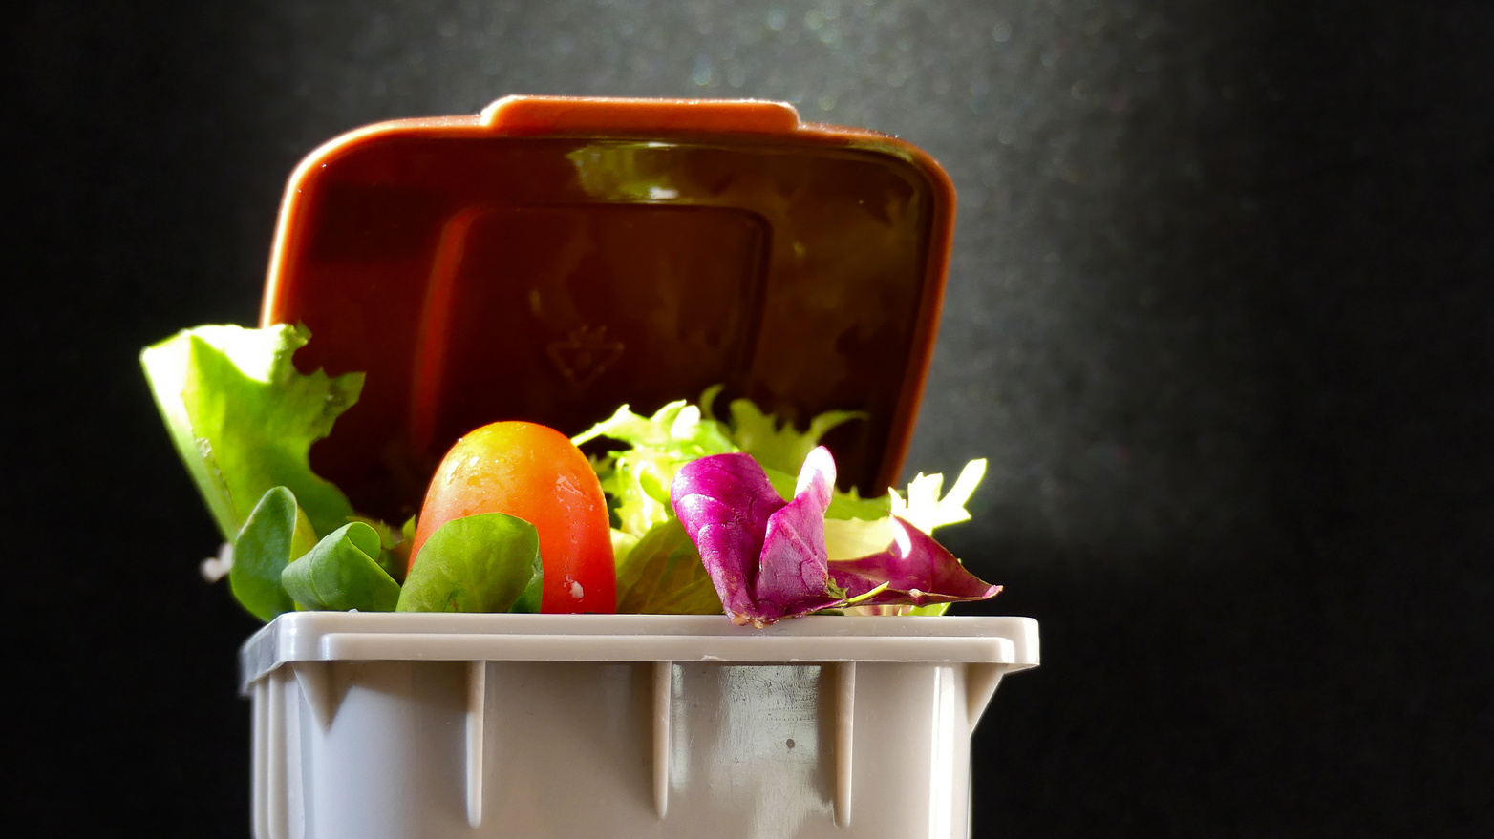
Definição do Problema
O desperdício de alimentos em hotéis e restaurantes é um problema ambiental, social e econômico.
1
Em 2022, o mundo desperdiçou cerca de 1,05 bilhão de toneladas de alimentos nos setores de varejo, serviços de alimentação e doméstico combinados. Isso equivale a 132 quilogramas per capita por ano.
2
Elaborar um projeto focado na redução de desperdício de alimentos, utilizando técnicas de inteligência artificial.
3
Fonte: United Nations Environment Programme (2024). Food Waste Index Report 2024.

Slide 5
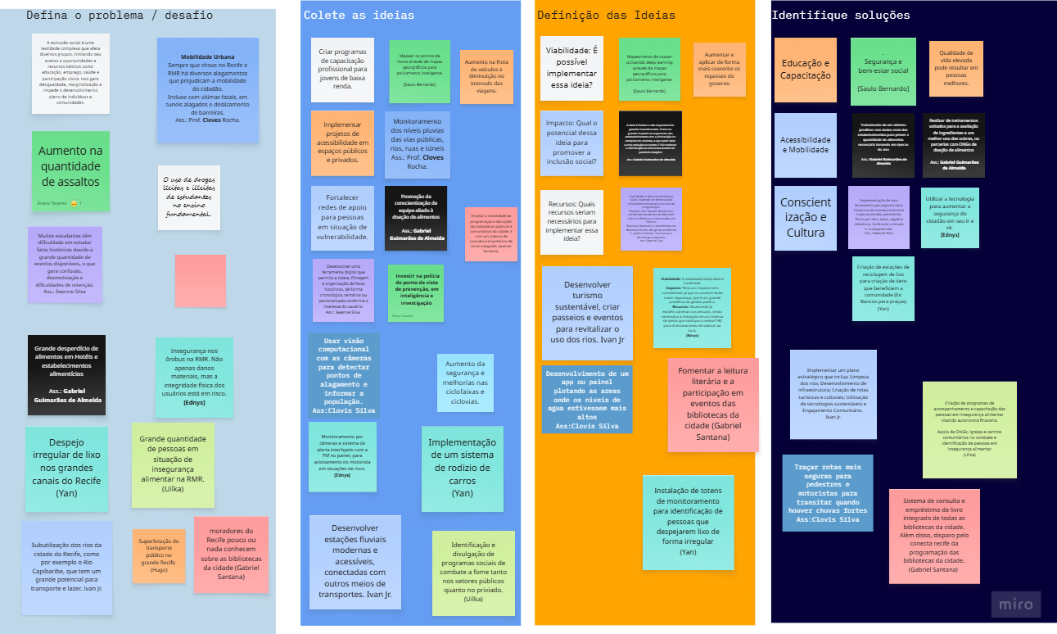

Ideação
PROPOSTA INICIAL
O professor propôs um desafio: os alunos deveriam levantar problemas do mundo real e propor possíveis soluções viáveis.
SOLUÇÕES
Durante a dinâmica, a equipe identificou o desperdício de alimentos como um problema relevante, atual e com forte impacto social e ambiental.
DESAFIO ENCONTRADO
Apesar de relevantes, nenhuma dessas soluções fazia uso direto de técnicas de PLN, o que era um dos requisitos principais da disciplina.
Notes:
A etapa de ideação teve início durante a primeira aula da disciplina de Processamento de Linguagem Natural (PLN).
O professor propôs um desafio: os alunos deveriam levantar problemas do mundo real e propor possíveis soluções viáveis.
Durante a dinâmica, a equipe identificou o desperdício de alimentos como um problema relevante, atual e com forte impacto social e ambiental.
Soluções inicialmente propostas:
- Treinamentos de equipes de estabelecimentos comerciais para otimizar o uso dos alimentos.
- Modelo preditivo com dados reais para prever a demanda e evitar excessos, considerando sazonalidades.
- Parcerias com ONGs para doação das sobras de alimentos ainda consumíveis.

Slide 6


Reformulação da Ideia
Diante disso, a equipe decidiu mudar o foco e criar um projeto que utilizasse PLN para analisar e avaliar ideias de projetos voltadas à redução do desperdício, baseando-se na percepção geral da sociedade, coletada por meio de comentários, tweets e opiniões públicas.
Notes:
Diante disso, a equipe decidiu mudar o foco e criar um projeto que utilizasse PLN para analisar e avaliar ideias de projetos voltadas à redução do desperdício — baseando-se na percepção geral da sociedade, coletada por meio de comentários, tweets e opiniões públicas.
Essa foi a origem do projeto atual: uma plataforma de análise de sentimentos de ideias sustentáveis, usando técnicas de PLN como base tecnológica para filtrar, interpretar e apoiar a escolha das melhores propostas.

Slide 7





Receber uma ideia de projeto para reduzir o desperdício de alimentos
Prototipação
Realizar análise de sentimentos utilizando um modelo pré-treinado
Exibir visualmente o sentimento associado à ideia

Slide 8
Etapas do protótipo inicial
1
2
3
4
5
6
Desenvolvimento no Google Colab
Tradução das ideias com Googletrans
Análise de sentimento com VADER
Criação de léxico personalizado
Processamento com BoW e Stopwords
Geração da nuvem de palavras
Notes:
O primeiro protótipo foi implementado no ambiente do Google Colab, facilitando testes rápidos e compartilhamento com a equipe.
A entrada de dados foi feita por meio de células de código (inputs manuais de ideias).
Utilizou-se a biblioteca googletrans para traduzir automaticamente o texto do português para o inglês.
Essa tradução foi necessária porque o modelo de sentimento utilizado (VADER) é otimizado para a língua inglesa.
A ideia traduzida foi processada com o modelo VADER, da biblioteca nltk, retornando os escores:
Positivo
Neutro
Negativo
Composto (score geral)
A classificação foi interpretada para facilitar a compreensão dos resultados.
Foi desenvolvido um léxico de sentimentos com termos relacionados ao desperdício de alimentos (ex: "sobra", "excesso", "doação", etc.).
Cada palavra foi associada a um valor de sentimento (positivo ou negativo).
As ideias e os comentários foram tokenizados, e palavras irrelevantes (stopwords) removidas.
Usou-se um conjunto de palavras-chave (BoW) para filtrar comentários relacionados ao contexto da ideia analisada.

Slide 9
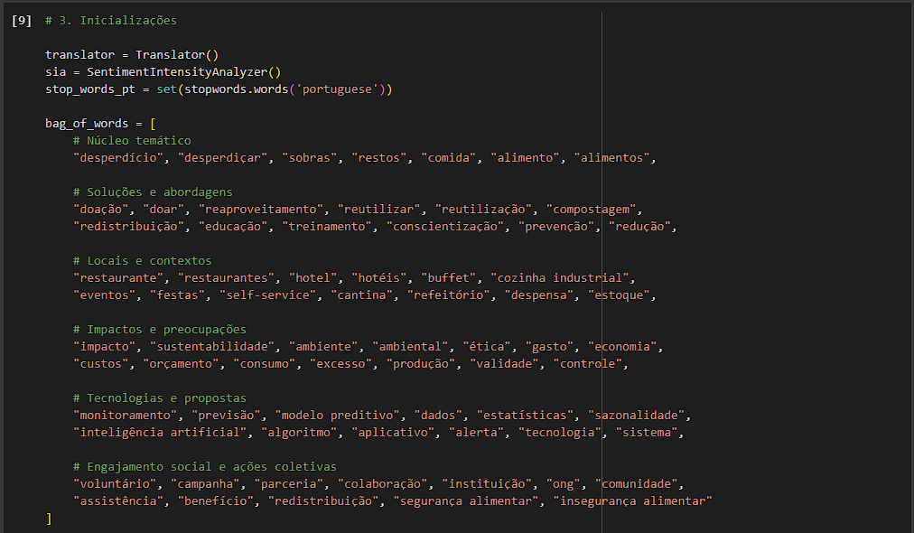
Bag of
Words

Slide 10
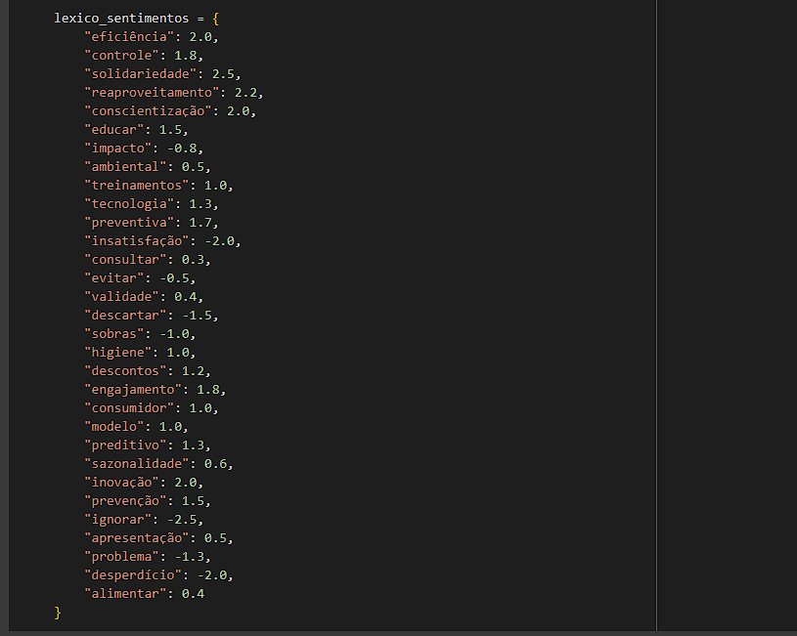
Léxico
Notes:
4. Criação de léxico personalizado
Foi desenvolvido um léxico de sentimentos com termos relacionados ao desperdício de alimentos (ex: "sobra", "excesso", "doação", etc.).
Cada palavra foi associada a um valor de sentimento (positivo ou negativo).

Slide 11
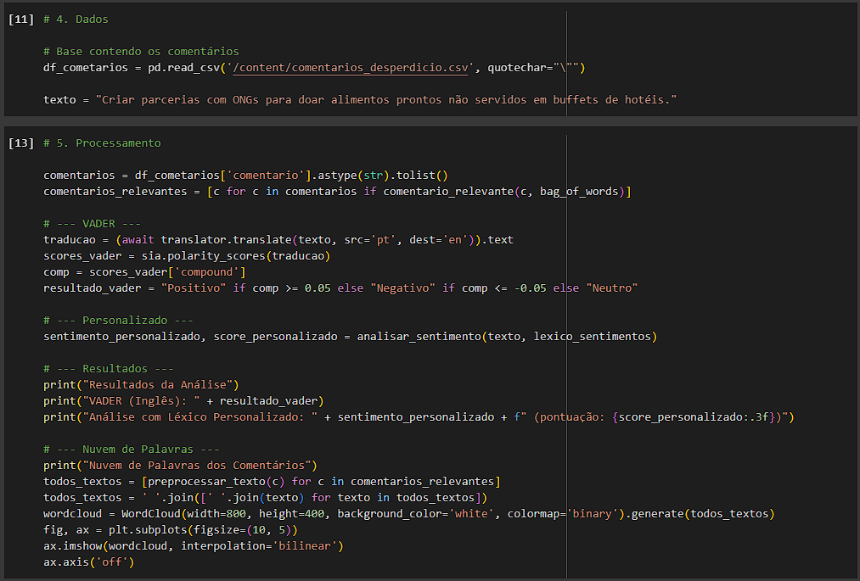
Dados e
Execução
Notes:
Esta seção do código é onde a mágica acontece: os dados são processados, analisados e visualizados. Primeiramente, todos os comentários da base de dados (df_comentarios) são extraídos e transformados em uma lista. Em seguida, a função comentario_relevante é utilizada para filtrar apenas os comentários que contêm palavras-chave relevantes, definidas na bag_of_words. Esses comentários relevantes são armazenados em comentarios_relevantes.
A análise de sentimentos é realizada de duas maneiras: utilizando o VADER (Valence Aware Dictionary and sEntiment Reasoner) e um léxico personalizado. O VADER, uma ferramenta popular para análise de sentimentos em inglês, requer que o texto seja traduzido. A função translator.translate traduz o texto de português para inglês, e o VADER calcula a polaridade do sentimento. O resultado, positivo, negativo ou neutro, é armazenado em resultado_vader.
Paralelamente, a função analisar_sentimento utiliza um léxico personalizado (lexico_sentimentos) para analisar o sentimento do texto original em português. Essa função atribui pontuações a palavras-chave específicas e calcula uma pontuação geral para o texto. O resultado, juntamente com a pontuação, é armazenado em sentimento_personalizado e score_personalizado, respectivamente.
Finalmente, os resultados de ambas as análises são exibidos. Além disso, uma nuvem de palavras é gerada a partir dos comentários relevantes. A nuvem de palavras oferece uma representação visual das palavras mais frequentes nos comentários, fornecendo uma visão geral dos tópicos e termos mais importantes. A biblioteca WordCloud é utilizada para criar a nuvem de palavras, que é então exibida em um gráfico. Em resumo, esta seção do código realiza o processamento, a análise de sentimentos e a visualização dos dados, fornecendo insights valiosos sobre o conjunto de dados de comentários.

Slide 12
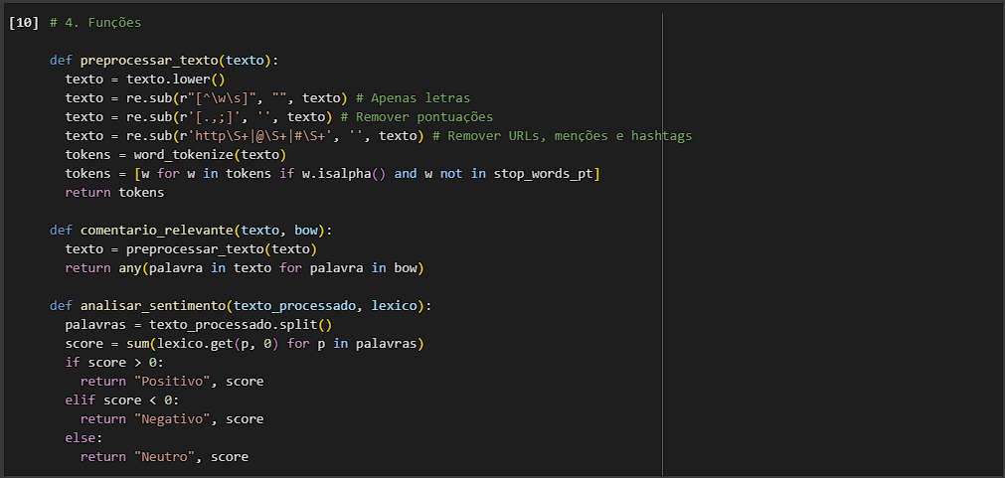
Funções

Slide 13


Validação
Após a construção do protótipo inicial no Google Colab, foi realizada a validação do projeto, tanto em termos de viabilidade técnica quanto de relevância social e acadêmica.
Testes com ideias reais
Comparação entre os métodos
VADER (modelo pré-treinado em inglês)
Léxico personalizado + BoW
Ambos apresentaram resultados semelhantes
O projeto foi considerado maduro o suficiente para evoluir para uma aplicação com interface gráfica.
Notes:
Após a construção do protótipo inicial no Google Colab, foi realizada a validação do projeto, tanto em termos de viabilidade técnica quanto de relevância social e acadêmica.
✅ Validação pelo professor da disciplina
A proposta foi apresentada ao professor da disciplina de Processamento de Linguagem Natural (PLN).
A ideia central — avaliar ideias de projeto para combater o desperdício de alimentos usando a percepção pública via PLN — foi elogiada.
O professor considerou a abordagem criativa, socialmente relevante e tecnicamente adequada ao conteúdo da disciplina.
🧪 Testes com ideias reais
Diversas ideias de projeto foram submetidas ao sistema, simulando diferentes abordagens de combate ao desperdício de alimentos.
Os resultados foram analisados quanto à coerência e sensibilidade do modelo aos diferentes contextos.
🔍 Comparação entre os dois métodos de análise de sentimento:
VADER (modelo pré-treinado em inglês):
Detecta nuances de polaridade de forma eficiente, mesmo em frases complexas.
Pontuação numérica traduzida em sentimento geral (positivo, negativo ou neutro).
Léxico personalizado + BoW:
Avaliação baseada em palavras-chave associadas ao contexto de desperdício de alimentos.
Reforça o foco temático e proporciona uma interpretação mais específica ao domínio.
📊 Resultados observados:
Em grande parte dos casos, os dois métodos apresentaram resultados semelhantes, o que fortaleceu a confiabilidade do sistema.
Pequenas divergências ocorreram em frases ambíguas ou muito genéricas, onde o modelo VADER captava melhor a estrutura sintática.
A abordagem híbrida mostrou-se vantajosa por combinar generalização com especialização.

Slide 14

Execução
Após a validação do protótipo no Google Colab, a equipe avançou para a fase de execução final do projeto, focando na criação de uma aplicação funcional com interface amigável, capaz de rodar localmente.
Streamlit para o desenvolvimento rápido de interfaces web interativas
Código modularizado e organizado em um projeto com execução local

Slide 15

ENTRADA DE
DADOS
TRADUÇÃO AUTOMÁTICA
Funcionalidades
ANÁLISE DE SENTIMENTO
O projeto roda de forma local com comandos simples (streamlit run app.py).
Interface acessível, com análise textual, visualização gráfica e retorno interpretável.
FILTRAGEM DE COMENTÁRIOS
NUVEM DE PALAVRAS
Notes:
1. Entrada de texto (ideia do projeto)
O usuário insere a descrição de uma ideia de projeto voltada à redução do desperdício de alimentos.
A entrada é feita via campo de texto no app Streamlit.
2. Tradução automática (Googletrans)
O texto em português é traduzido automaticamente para inglês usando googletrans, pois o VADER opera em inglês.
3. Análise de sentimento com dois métodos:
Método 1: VADER (pré-treinado - NLTK)
Gera pontuações de sentimento (positivo, negativo, neutro, composto).
Interpreta o sentimento geral da ideia com base em texto traduzido.
Método 2: Léxico personalizado + Bag of Words
Usa um dicionário próprio de palavras com polaridade associada ao tema "desperdício de alimentos".
Utiliza tokenização, remoção de stopwords e soma da pontuação para inferir o sentimento da ideia com foco contextual.
4. Filtragem de comentários relacionados (BoW)
Um conjunto de comentários públicos (como tweets) é utilizado para criar uma base de apoio.
Um bag of words temático filtra apenas os comentários que têm relação direta com a ideia analisada.
5. Geração de nuvem de palavras (WordCloud)
A partir dos comentários filtrados, é gerada uma nuvem de palavras com wordcloud, refletindo os termos mais recorrentes associados à ideia do projeto.
Essa nuvem é então traduzida de volta para o português para facilitar a interpretação pelo usuário.

Slide 16
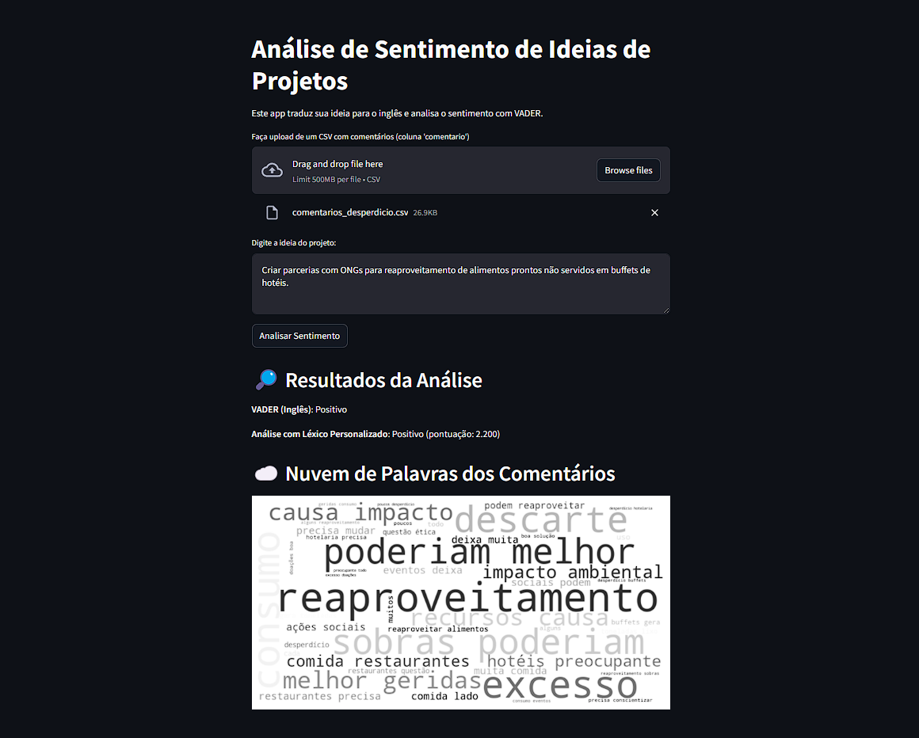
Aplicação

Slide 17

CÓDIGO FONTE DISPONÍVEL NO GITHUB
GITHUB.COM/GABRIEEEUU/
MBA_SENAC_PLN_ANALISE_DE_SENTIMENTOS

Slide 18


Conclusão
Possibilidades futuras envolvem:
Expandir o projeto para que ele consiga analisar ideias de projeto de qualquer tema.
Adicionar sugestões automáticas baseadas no tipo de sentimento.
Processo de web scraping em redes sociais(Ex: X).
O projeto confirmou que é possível avaliar a aceitação social de ideias com base em análise de sentimento aplicada ao domínio do desperdício de alimentos.

Slide 19
OBRIGADO
Gabriel Guimarães de Almeida
Joice Cavalcanti
Yan Victor Borba Araujo

